Slide 1

2022毕昇杯全国大学生计算机系统能力培养大赛
西北工业大学 从容应队
乔袁飞龙 王玉佳 王翰墨 郑世杰

Slide 2
01
设计架构
02
AST优化
目 录
03
MIR优化
04
LIR优化
05
ARM优化

Slide 3

01
设计架构

Slide 4
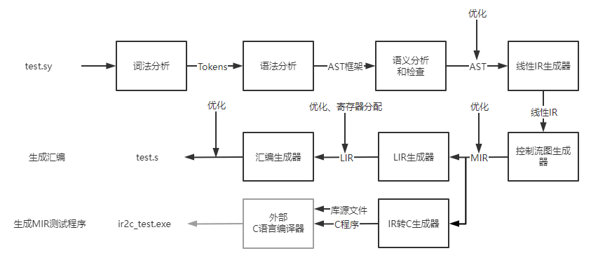
设计架构
使用C++语言开发，前端词法和语法分析使用了Flex和Bison工具进行辅助开发
设计三层IR，最高层为抽象语法树(AST)，MIR为四元式，LIR在MIR基础上增加了armv7架构相关的一些指令，放宽了指令操作数的限制条件，以及对于一些特殊的常量进行处理，和汇编形成一一对应的关系
IR转C测试系统，可将MIR程序转换为C程序，用于测试优化的正确性
针对AST、MIR、LIR、ARM分层次进行优化

Slide 5
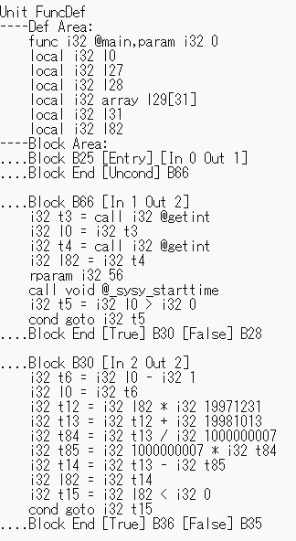
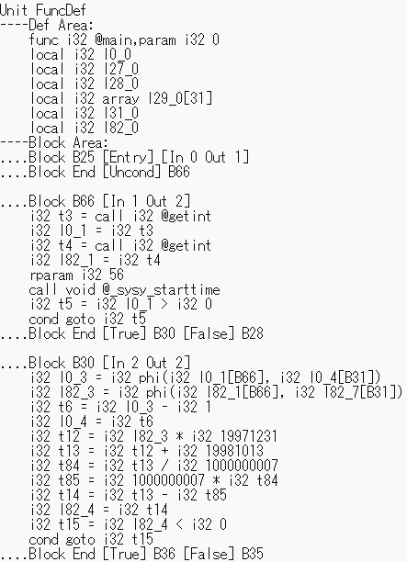
设计架构
MIR
变量类型：
g(lobal) v(alue) t(emplate)
l(ocal) p(arameter)
计算结果只能存于t变量中，
t变量在任何形式下都只能单次赋值。
为了方便进行优化。
可转换为静态单赋值形式，
此时l和p变量拥有SSA下标，每次赋
值引入一个新版本。
普通形式 SSA形式

Slide 6
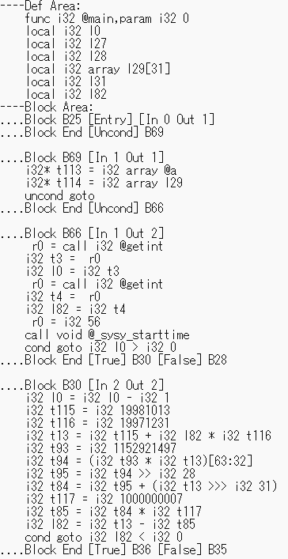
设计架构
LIR
限制条件更少，指令类型更丰富
高度面向体系结构
MIR LIR

Slide 7
02
AST优化

Slide 8
AST优化
常量折叠
折叠在语义分析中已经记录在AST节点上的常量值，消除常量数组的常量下标访问。
循环倒置
将while循环转为do-while循环，降低控制流图上的跳转代价，以及为循环不变式外提提供支持
while(x){ stmt; } -> if(x){do{ stmt; }while(x)};
常量数组访问替代
对于全局数组，如果从未被定值过，对其常量下标访问直接用初始值做替换。
If转Switch
为跳转表优化做准备，在后文介绍

Slide 9
03
MIR优化

Slide 10


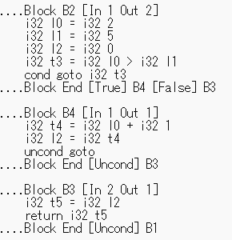
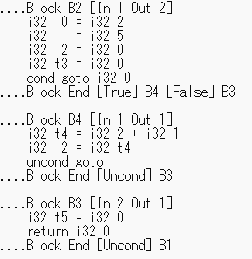
简单优化
常量折叠与代数化简
一条指令内的简单常量折叠和代数化简。
稀疏条件常量传播
基于SSA形式的常量传播，分析分支可
达性以搜索出更多常量。

Slide 11
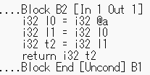
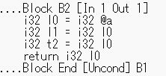
简单优化
局部复写传播
范围限于一个基本块内，可减少无用的赋值指令，
增加死代码。
重结合
指令间的代数化简，使用预先设定的规则对指令进行匹配。
例：
匹配时会将运算化为多种等价形式以充分优化，如 t0=a + b 也可以被视为t0 = b + a。
t0 = a + 常量b
t1 = t0 + 常量c
->t1 = a + (常量b+常量c)
【规则1】常量加合并
t0 = a + b
t1 = t0 - b
->t1 = a
【规则5】加减相消
t0 = a * 常量b
t1 = t0 / 常量c (b是c的整数倍)
->t1 = a * (常量b/常量c)
【规则6】常量乘除合并

Slide 12
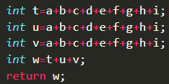
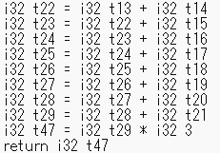

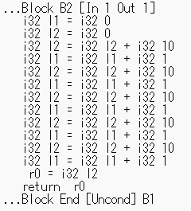
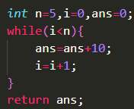
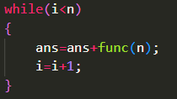
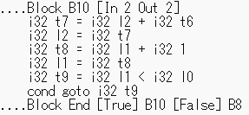
冗余删除和循环优化
全局、局部公共子表达式消除
基于SSA形式，方法：值编号
局部公共子表达式消除范围仅限于基本块内，
相比全局版本，支持对源语言中全局变量的分析
循环展开
包括完全展开和部分展开。
对于循环次数确定、规模足够小的循环，进行完全展开。
对终止条件中含变量，且符合一定规则的循环，将循环体展开4次、8次或16次。
循环不变代码外提
与重结合、死代码删除组合优化的效果
将循环内不变的计算提出循环外，包括无副作用函数调用。
依赖控制流分析中的自然循环查找。

Slide 13
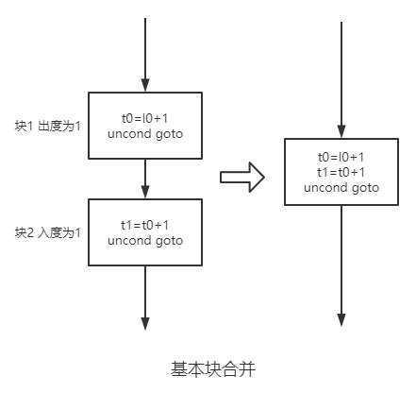
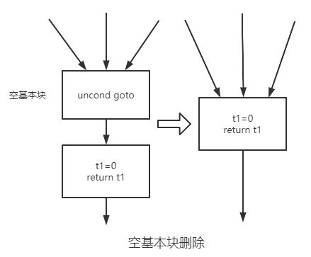
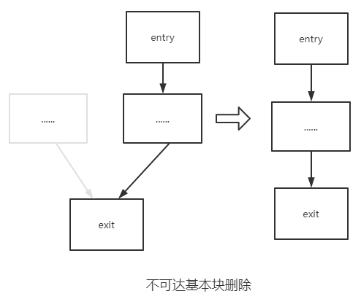
控制流优化
基本块化简
主要包含基本块合并、空基本块删除、不可达基本块删除，同时支持分支化简（条件分支两个目标相同时合并为无条件分支）

Slide 14
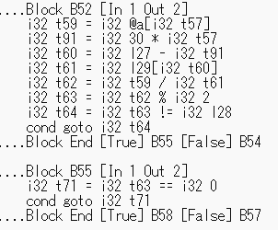
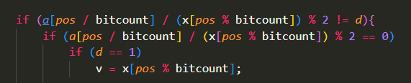


数组优化
全局数组访问冗余删除、标量替代
数组访问从5次优化为了两次
局部数组访问冗余删除、标量替代
全局版本将数组整体视为标量，在SSA形式的基础上进行分析。
缺点是无法区分同一数组的不同下标。并且由于未实现别名分析，无法处理参数数组。
局部版本在一个基本块内对上述缺点进行一定程度的弥补。

Slide 15
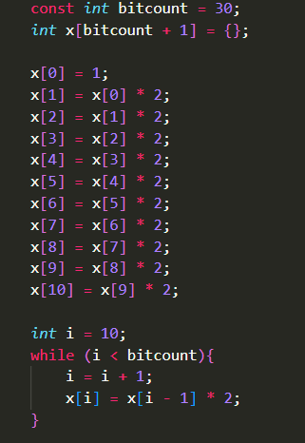
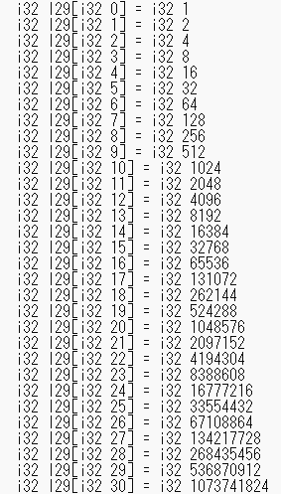
数组优化
多个PASS组合优化的效果

Slide 16
其他优化
死代码删除、死调用删除
基于SSA形式，对非活跃指令进行删除，也会删除由于条件为常量而不会访问到的死基本块。
支持基本块内全局变量分析。
死调用删除基于调用图和对函数副作用的分析，寻找无用函数调用进行删除。
针对返回值的过程特殊化
如果函数的返回值从未被利用，将返回值改为void，消除返回值计算的代价。
后续计划支持衍生出有/无返回值的两个版本。
全局变量局部化
仅在main函数中使用的全局变量改为main函数的局部变量，以弥补全局变量分析的不足。
过程集成
对函数进行内联。

Slide 17
04
LIR优化

Slide 18
LIR优化
强度削弱
指令融合
向前替代
活跃区间分析
寄存器分配

Slide 19
强度削弱
对所有除数为立即数的整数除法全部转化成乘法、移位、加减法
对于乘法a*imm，如果imm为2^n、2^n+1、2^n-1、2^m*(2^n+1)等形式就转化为移位和加减法
对于取模指令a%imm，如果imm为2^n就转化为移位、加法、按位与、减法
t4 = i32 - 1466641565
t5 = i32 t1 + i32 t4 * i32 t1[63:32]
t6 = i32 t5 >> i32 11
t2 = i32 t6 + (i32 t1 >>> i32 31)
i = i / 3110;

Slide 20
指令融合和向前替代
t2 = t1 * t0
t4 = t3 + t2
t2 = t1 * 3
t3 = t2 + t1 * 3
指令融合
与重结合相仿，基于预设规则对指令进行匹配，生成乘累加指令，并进行
化简。
向前替代
对单次使用的临时变量，将其计算放到使用时进行，减少多余的赋值。
生成LIR中支持但MIR中不支持的指令格式
t4 = t3 + t1 * t0
t4 = t1 * 6
t4 = t0 < 2
cond goto t4
t0 = l0 +1
l1 = t0
cond goto t0<2
l1 = l0 +1

Slide 21
寄存器分配
对LIR中的符号进行图着色寄存器分配
非数组局部变量
临时变量
形参变量
活跃分析得到每个变量的活跃区间，以此构建冲突边和移动边
图着色按照以下环节进行迭代：
简化：移除冲突图中低度移动无关结点
合并：选择合并安全的移动边结点
冻结：将低度移动相关结点冻结为移动无关
溢出：考虑溢出代价对高度结点进行潜在溢出
着色：按简化和溢出顺序进行寄存器着色
图着色得到寄存器分配表，针对溢出符号改写指令得到新的LIR
在性能测例中，按该流程循环迭代1-3次即可解决所有的溢出
寄存器分配流程示意图
溢出代价计算
一个符号的溢出代价由其使用或定值次数求和计算，次数越多则溢出代价越大
将符号所在循环层数映射为权重，循环层数越深则溢出代价越大

Slide 22
04
ARM优化

Slide 23
ARM优化
多分支转化成跳转表
块条件化
冗余分支指令消除

Slide 24
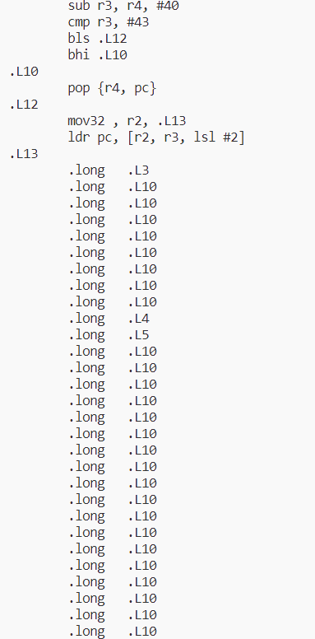
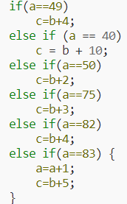
跳转表
前端对if-else和并列if进行处理，若满足一定条件则转成switch
中端支持多出口控制流图
后端将switch实现成跳转表

Slide 25
遇到的问题
1、跳转表优化的测试结果：负优化
推测原因：该测例中前两个分支访问率过高，直接比较代价小于读取跳转表项
测试用例 | 加入跳转表优化前 | 加入跳转表优化后
brainfuck-bootstrap | 11s 485898μs | 12s 926294μs
brainfuck-mandelbort-nerf | 30s 779828μs | 60s 458857μs
brainfuck-pi-nerf | 16s 99710μs | 33s 17688μs

Slide 26
参考文献
[1]Steven S.Muchnick.高级编译器设计与实现
[2]Andrew W.Appel.现代编译原理C语言描述
[3]Keith D.Cooper.编译器设计

Slide 27
谢谢各位评委老师
敬请批评指正！

